Slide 1
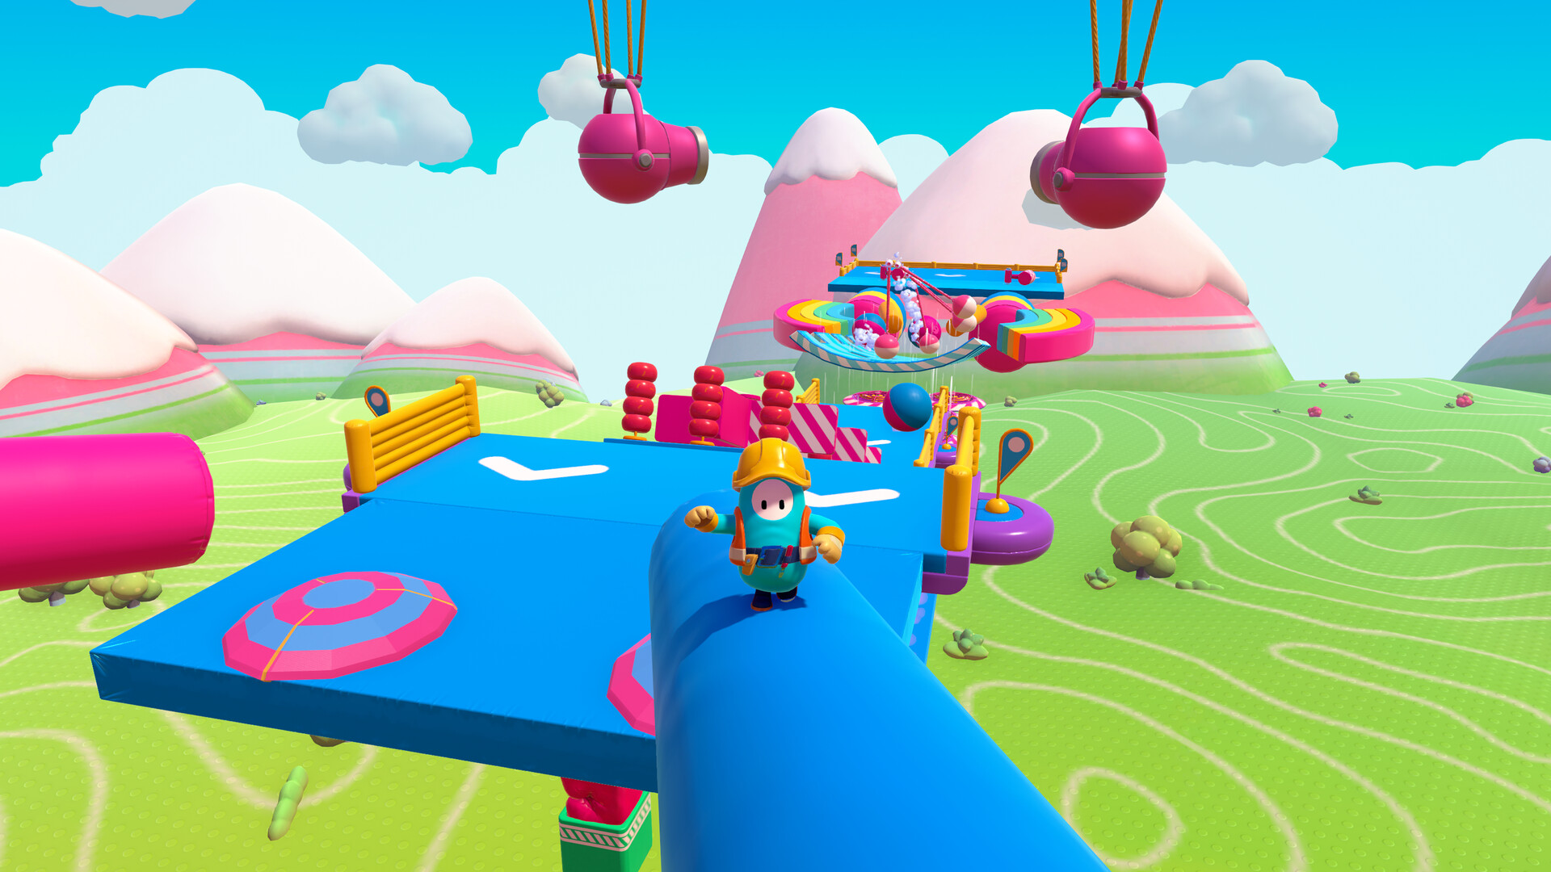
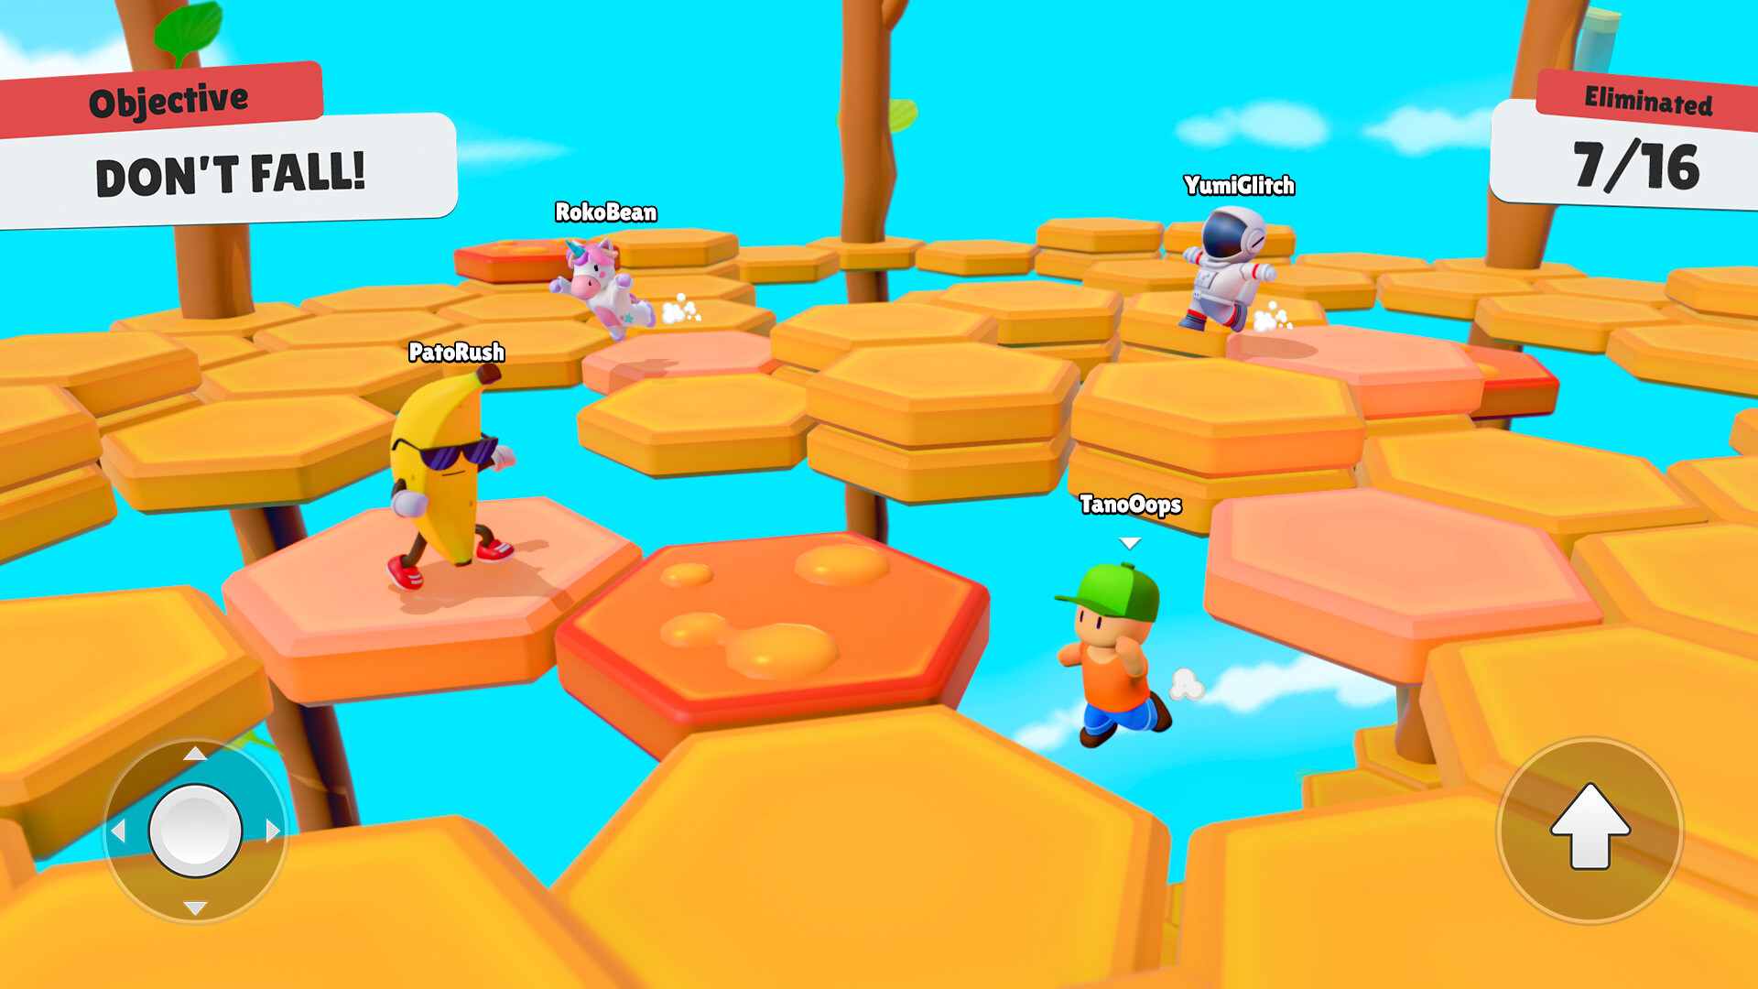
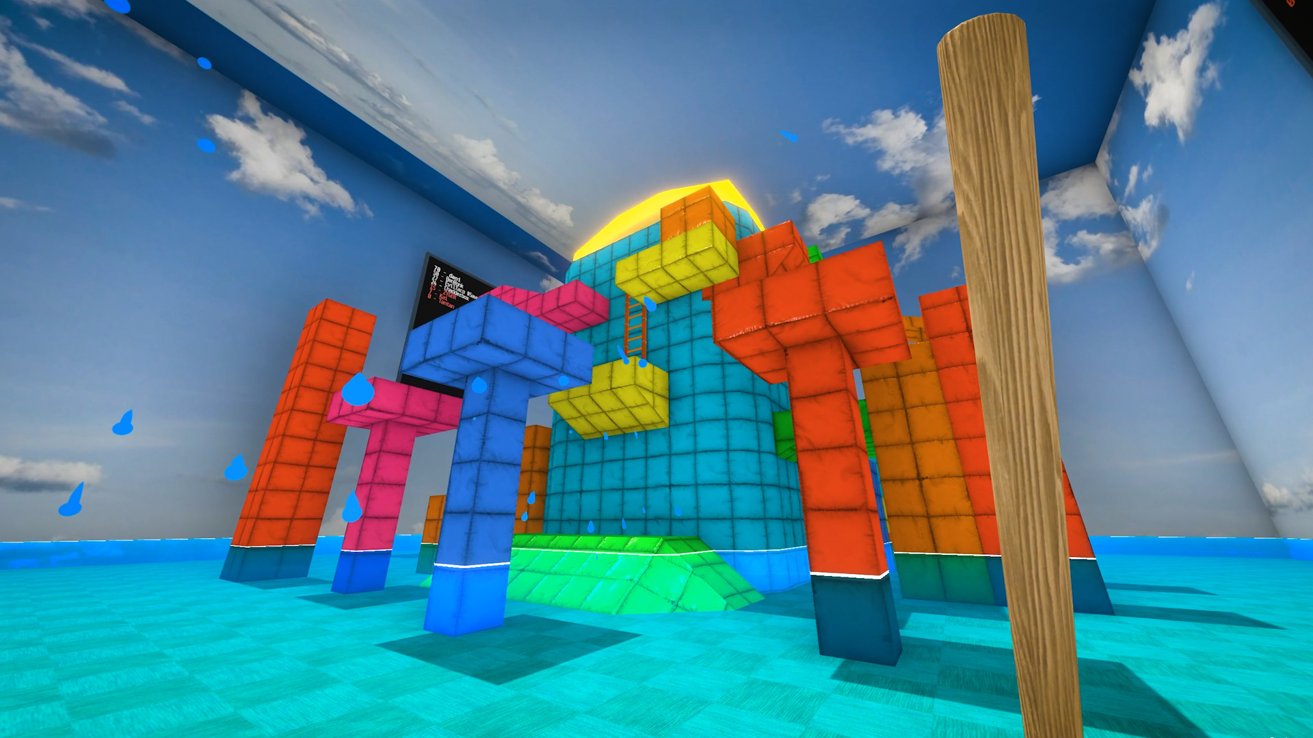
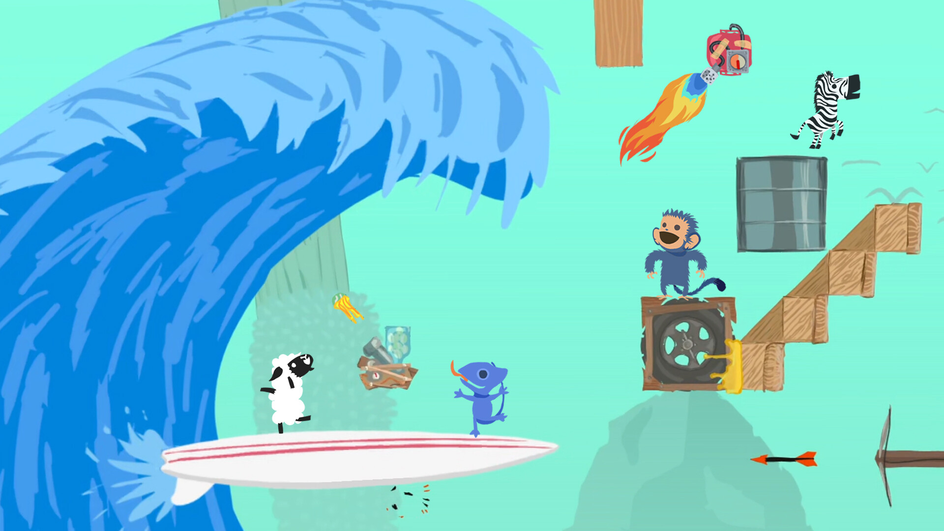
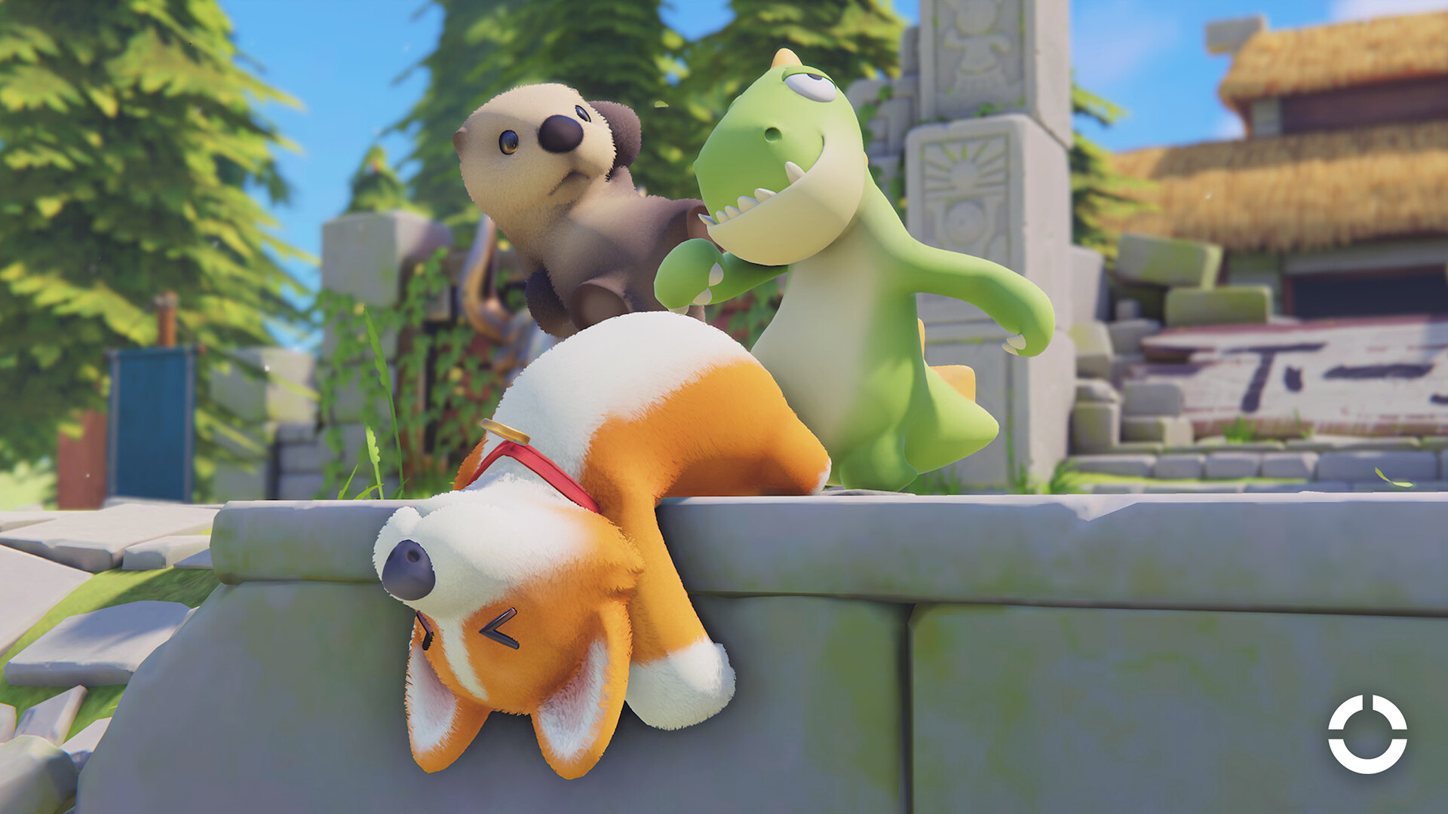
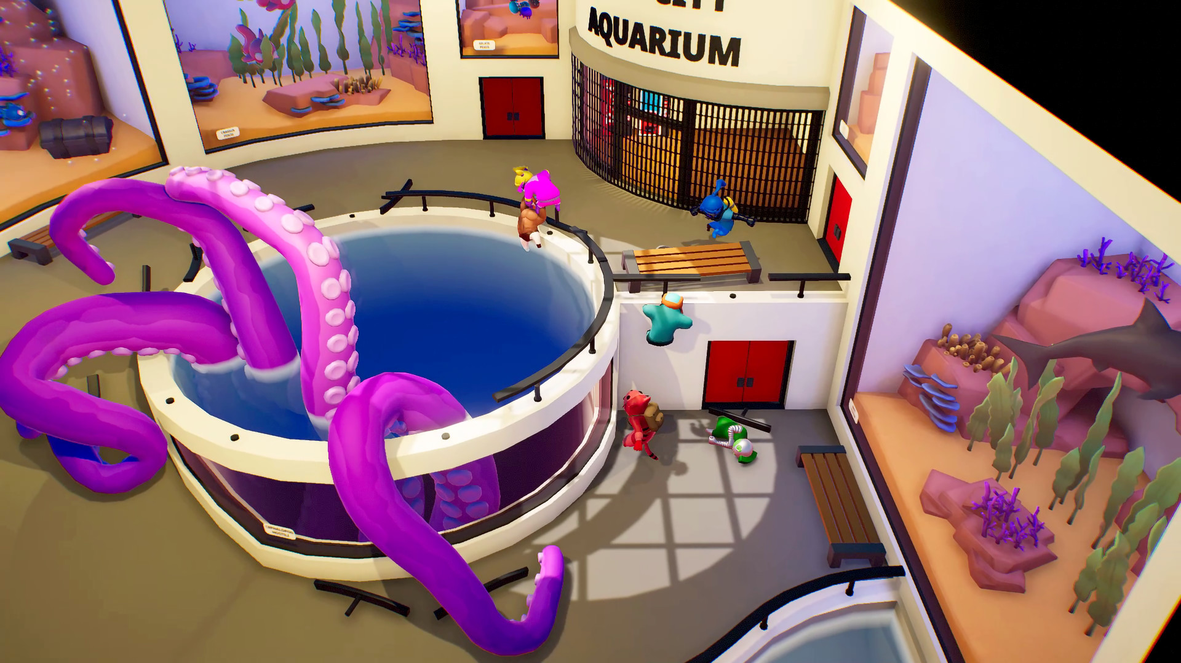
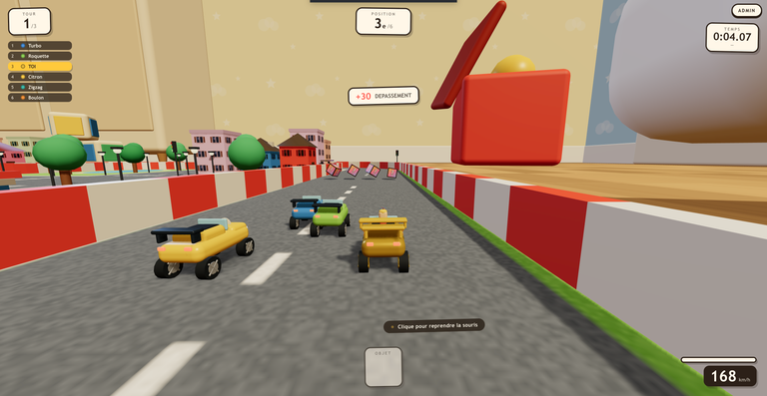
À quelles couleurs notre cible est habituée ?
6 party games qu’elle connaît, avec les couleurs dominantes mesurées sur chaque capture officielle
SES HABITUDES VISUELLES
Un fond cyan ou bleu ciel
dans 4 captures sur 6
Une couleur chaude qui ressort
orange, jaune ou rose sur les persos et obstacles
Des couleurs saturées : 53 % en moyenne
jusqu’à 75 % (Stumble Guys) ; les jeux « physiques » (Party Animals, Gang Beasts) restent plus doux
Fall Guys
sat. 57 %
Stumble Guys
sat. 75 %
Crab Game
sat. 66 %
ET PARTY TOYS ?
RECO
Notre capture Racing : presque 2× moins saturée. Piste : jouets plus vifs, ciel cyan à la fenêtre, gris des routes en base.
Ultimate Chicken Horse
sat. 52 %
Party Animals
sat. 26 %
Gang Beasts
sat. 44 %
sat. 28 %
Captures et dates de sortie : pages Steam officielles (© leurs éditeurs), consultées le 09/10/2026 : Fall Guys (2020), Stumble Guys (2021), Crab Game (2021), Ultimate Chicken Horse (2016), Party Animals (2023), Gang Beasts (2017). Couleurs : 6 teintes dominantes par capture (k-moyennes) ; « sat. » = saturation moyenne des pixels (HSV).
Copyright équipe “Pixel Toys” - ANTONIO Noé - BEFFY Martin - CHAUVIN Lucas - ROUAY--ANTOINE Manau - REY Nathan

